Slide 1
Seznámení s počítačem II.
Vypracovala: Mgr. Hana Toflová
Dne:8.9.2012
ICT2/1/3/9

Slide 2
Obsah:
vstupní-výstupní zařízení
počítačová tiskárna
typy tiskáren
Počítačové reproduktory
Scanner
Webová kamera
Interaktivní tabule

Slide 3
Počítačová tiskárna
Tiskárna je výstupní zařízení, které slouží k přenosu dat uložených v elektronické podobě na papír nebo jiné médium (fotopapír, kompaktní disk).
Tiskárnu připojujeme k počítači, ale může fungovat i samostatně (přímý tisk přes USB nebo Bluetooth.
Síťová tiskárna nebo být součástí multifunkčních zařízení (pokladna v obchodě, lékařské přístroje).

Slide 4
Počítačová tiskárna, staženo 8.9.2011, autor - André Karwath aka Aka
http://cs.wikipedia.org/wiki/Soubor:Canon_S520_ink_jet_printer.jpg

Slide 5
Typy tiskáren
Jehličková – 24 jehliček je umístěna v tiskové hlavě, která projíždí nad papírem kolmo na směr jeho posunu. Jehličky propisují přes barvící pásku na papír jemné body, z kterých se skládají písmena a obrázky. Tyto tiskárny mají velmi nízké náklady na tisk a mohou vytvářet kopii průpisem (přes kopírák).

Slide 6
Inkoustové – tisková hlava tryská z několika desítek mikroskopických trysek na papír miniaturní kapičky inkoustu.
laserové – pracují na stejném principu jako kopírky: laserový paprsek vykresluje obrázek na válec, na jehož povrch se poté nanáší toner;
toner se uchytí jen na osvětlených místech, obtiskne se na papír a na závěr je k papíru tepelně fixován (zažehlen teplem cca 180 °C a tlakem).

Slide 7
Počítačové reproduktory
Počítačové reproduktory nebo multimediální reproduktory, jsou výstupní jednotka počítače, která umožňuje reprodukovat signály z počítače ve formě zvuku (hudba, slovo, zvukové efekty)
Je to externí reproduktorová soustava, většinou s integrovaný zesilovačem.

Slide 8
Počítačové reproduktory, staženo dne 8.9.2011, autor- Ben Stassen's
http://cs.wikipedia.org/wiki/Soubor:Bose_Computer_MusicMonitor.jpg

Slide 9
Scanner
Scanner, skener (anglicky scanner, výslovnost [skenr], někdy též nesprávně [skener]; doslovný překlad snímač) je vstupní zařízení umožňující převedení předlohy do digitální podoby pro další využití, většinou pomocí počítače.
3D - Nová technologie umožňující pomocí laserových paprsků nasnímat i trojrozměrný objekt. Velice nákladná technologie pouze pro profesionální využití.

Slide 10
Scanner , staženo 8.9.2011, autor - Boffy b,
http://cs.wikipedia.org/wiki/Scanner

Slide 11
Webová kamera
Webová kamera (běžně nazývána webkamera) patří do počítačových vstupních zařízení, podobných fotoaparátu, kameře. Pořizuje snímky, které většinou ukládá na internet. Díky tomu je aktuální záběr dostupný uživateli na počítači s připojením k internetu kdekoliv na světě.

Slide 12
Ukázka webkamery
http://cs.wikipedia.org/wiki/Webkamera
Staženo dne: 8.9.2011, autor - wikipedia:en:User:Orange_Goblin

Slide 13
Interaktivní tabule
Interaktivní tabule je velká interaktivní plocha, ke které je připojen počítač a datový projektor, případně jde o velkoplošnou obrazovku s dotykovým senzorem.
Projektor promítá obraz z počítače na povrch tabule a přes ni můžeme prstem, speciálními fixy, nebo dalšími nástroji ovládat počítač nebo pracovat přímo s interaktivní tabulí. Tabule je většinou připevněna přímo na stěnu, nebo může být na stojánku.

Slide 14
Interaktivní učebnice
Pro výuku na interaktivní tabule.
Interaktivní učebnice umožňují použití interaktivních materiálů - obrázky, audio, video, animace, přímo ve výuce.
Pro interaktivní učebnice se používají různé autorské nástroje, dodávané především výrobci interaktivních tabulí.
V České republice jsou například Terasoft, Nakladatelství Nová škola, LANGMaster, Tobiáš a další.

Slide 15
Využití interaktivních tabulí
Může se využít v různých odvětvích lidské činnosti, například ve školní třídě na všech stupních vzdělávání, ve firemních kongresových sálech a v pracovních skupinách, při trénincích profesionálních sportovních týmů, ve studiích televizních a rozhlasových stanic.

Slide 16
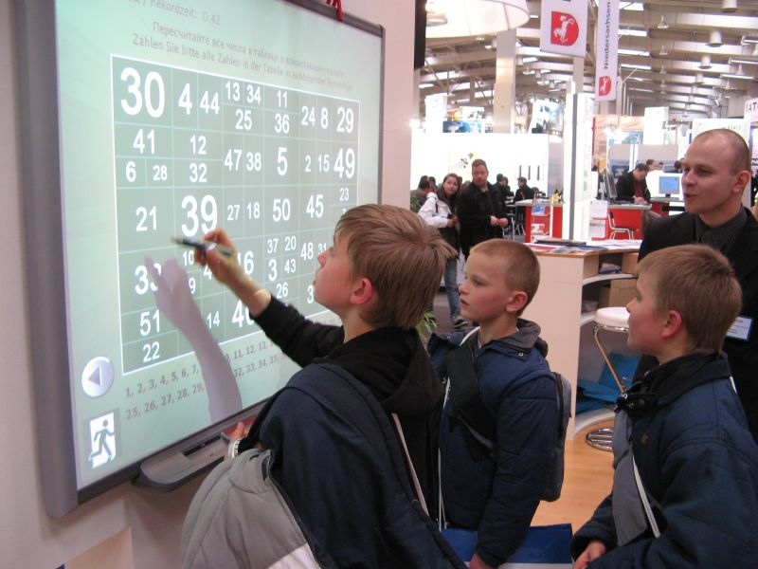
http://cs.wikipedia.org/wiki/Soubor:Interactive_whiteboard_at_CeBIT_2007.jpg
Interaktivní tabule na výstavě CeBIT 2007, staženo dne 8.9.2011, autor - svonog

Slide 17
Zdroje: Wikimedia Commons

